Slide 1



Slide 2

A Vós Devo...
Eugénio de Sá
“O Poeta de Sintra”

Slide 3
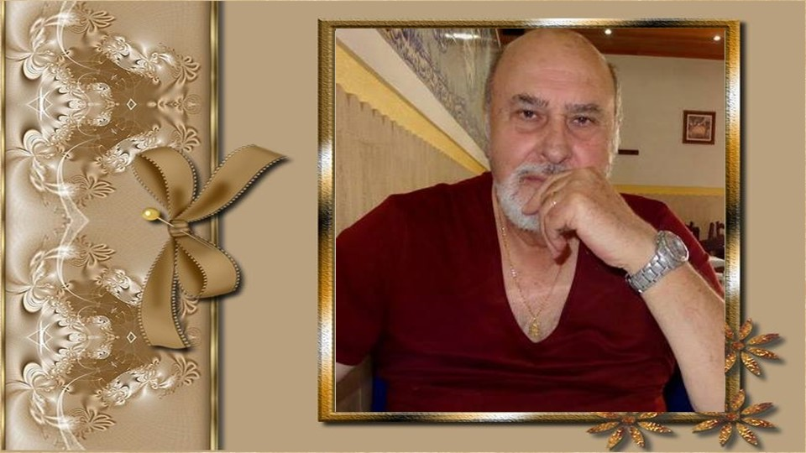


Slide 4
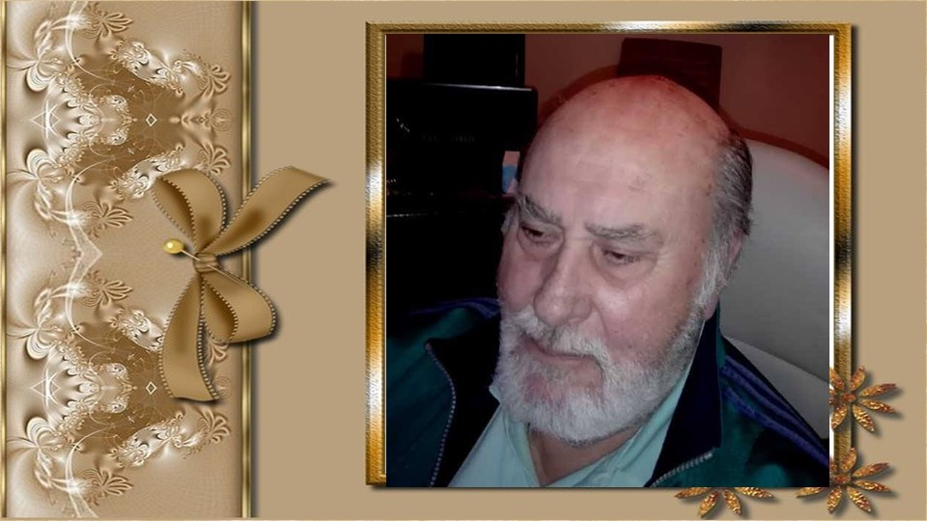

Slide 5
Devo evo aos vossos olhos
Qu'inda hoje me vêm
Sem enxergar as rugas
Que c'o passar dos anos
se foram afundando no meu rosto.

Slide 6
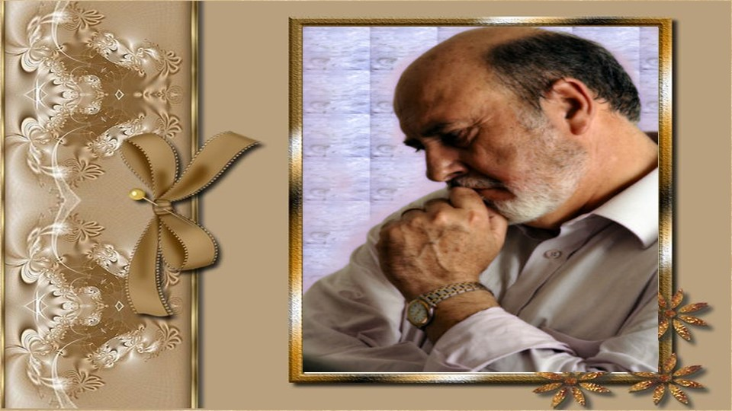

Slide 7
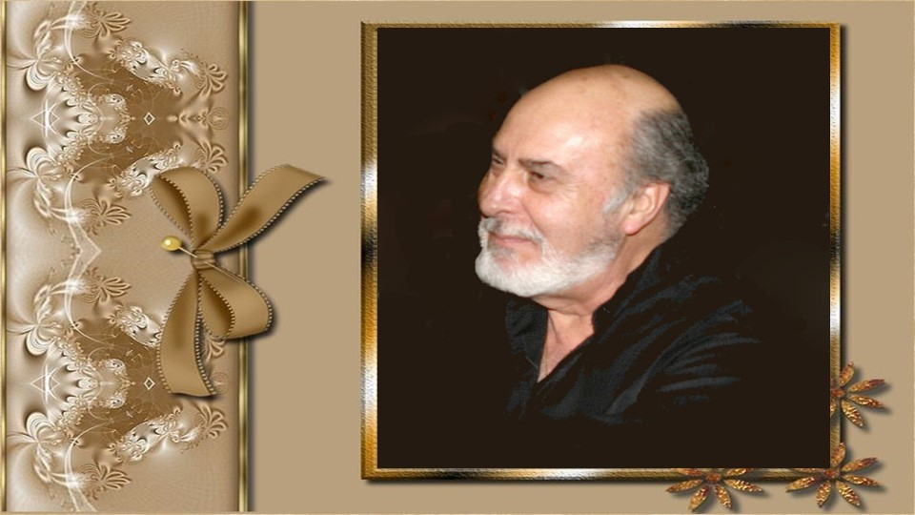

Slide 8
Devo ao vosso carinho
Que vos brota, espontâneo, nas palavras
Com que brindam todos os meus dias.

Slide 9
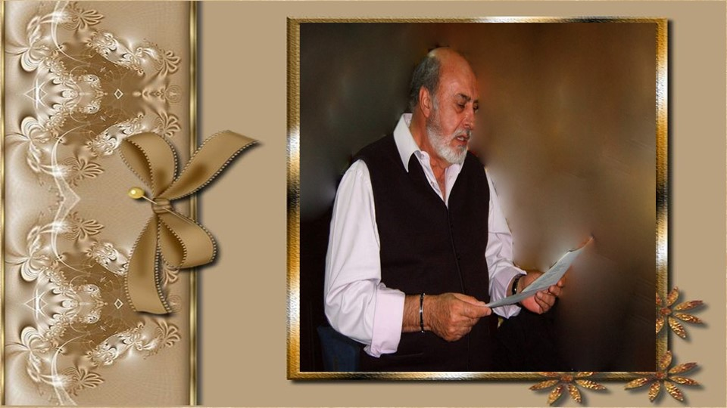

Slide 10
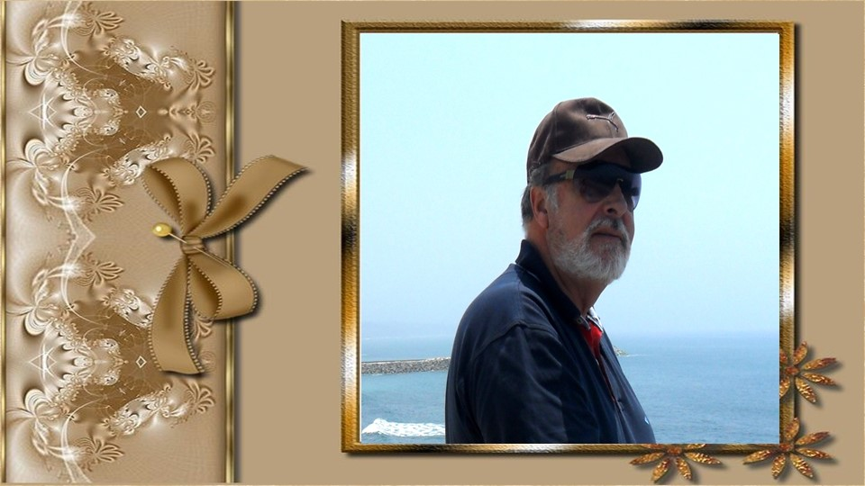

Slide 11
Obrigado!
Tudo em vós me traz novos alentos
Que se foram desgastando
Perante as adversidades
recolhidas por este poeta triste
Que têm feito sorrir.

Slide 12



Eugénio de Sá
Cléo Menegatt

Slide 13
Imagens: Internet e Acervo Pessoal
Texto: Eugénio de Sá (O Poeta de Sintra)
Música: Carlos Paredes-Verdes Anos
http://www.sergrasan.com.br/cleoslides
Canal no Youtube:
Clique Aqui
Criação, Formatação e Edição:
Cléo Menegatt

